Slide 1

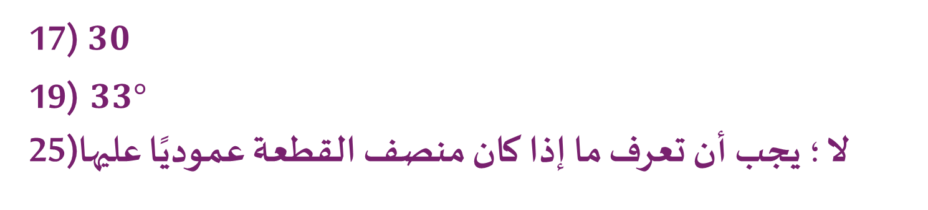
التقويـــــــــــــــــــــــــــــــــم
التـــــــــــــــــــــــــدريـــــــــــــــــــــــــــــــــــــــــب
التـــــــــــــــــــــــدريـــــــــــــــــــــــــــــــــــــــس
التهــــــــــيــــــــــــــئــــــــــــــــــــــــــــــــــة
الـــــــــــــــــــرئيـــــــسيــــــــــــــــــــــــة
اختبــــــــــار قصــــــــــــــــــــــــير
حـــــــــــــــل الواجـــــــــــــب
اليوم/ الخميس التاريخ/1447/06/13ه الحصة/ الرابعة
الموضوع/ القطع المتوسطة في المثلث
حل الواجـــــــــــــــــــــــــــــــــــــــــــــــــــــــب
17) $30$
19) $33°$
25) لا ؛ يجب أن تعرف ما إذا كان منصف القطعة عموديًا عليها
جواهر الحارثي @jewelsAlshdaddi

Slide 2
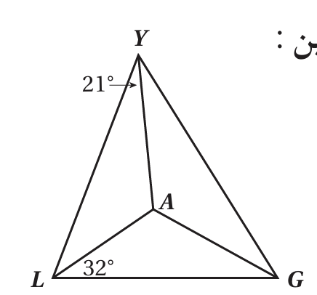

التقويـــــــــــــــــــــــــــــــــم
التـــــــــــــــــــــــــدريـــــــــــــــــــــــــــــــــــــــــب
التـــــــــــــــــــــــدريـــــــــــــــــــــــــــــــــــــــس
التهــــــــــيــــــــــــــئــــــــــــــــــــــــــــــــــة
الـــــــــــــــــــرئيـــــــسيــــــــــــــــــــــــة
اختبــــــــــار قصــــــــــــــــــــــــير
حـــــــــــــــل الواجـــــــــــــب
اليوم/ الخميس التاريخ/1447/06/13ه الحصة/ الرابعة
الموضوع/ القطع المتوسطة في المثلث
اختبــــــــــار قصــــــــــــــــــــــــير
جواهر الحارثي @jewelsAlshdaddi

Slide 3
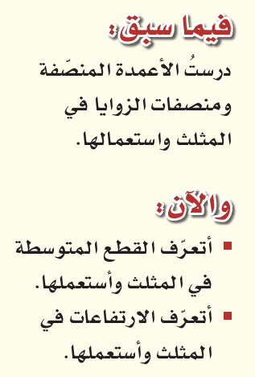
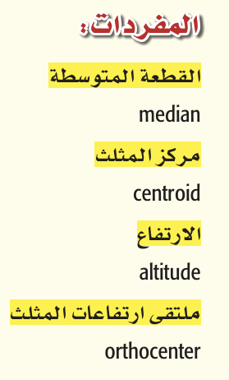
التقويـــــــــــــــــــــــــــــــــم
التـــــــــــــــــــــــــدريـــــــــــــــــــــــــــــــــــــــــب
التـــــــــــــــــــــــدريـــــــــــــــــــــــــــــــــــــــس
التهــــــــــيــــــــــــــئــــــــــــــــــــــــــــــــــة
الـــــــــــــــــــرئيـــــــسيــــــــــــــــــــــــة
اختبــــــــــار قصــــــــــــــــــــــــير
حـــــــــــــــل الواجـــــــــــــب
اليوم/ الخميس التاريخ/1447/06/13ه الحصة/ الرابعة
 | الموضوع/ القطع المتوسطة في المثلث
الأهداف الخاصة:
استعمال نظرية مركز المثلث.
جواهر الحارثي @jewelsAlshdaddi

Slide 4
التقويـــــــــــــــــــــــــــــــــم
التـــــــــــــــــــــــــدريـــــــــــــــــــــــــــــــــــــــــب
التـــــــــــــــــــــــدريـــــــــــــــــــــــــــــــــــــــس
التهــــــــــيــــــــــــــئــــــــــــــــــــــــــــــــــة
الـــــــــــــــــــرئيـــــــسيــــــــــــــــــــــــة
اختبــــــــــار قصــــــــــــــــــــــــير
حـــــــــــــــل الواجـــــــــــــب
جدول التعلم
الموضوع/
القطع المتوسطة في المثلث
1447/06/13
ماذا أعرف | ما أريد أن أعرف | ماذا تعلمت
جواهر الحارثي @jewelsAlshdaddi
الأهداف الخاصة:
استعمال نظرية مركز المثلث.

Slide 5
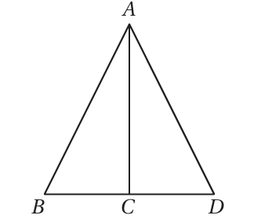
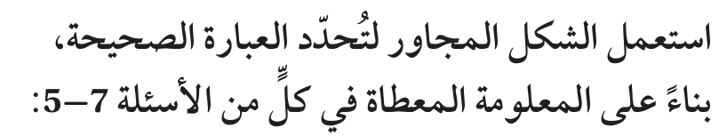
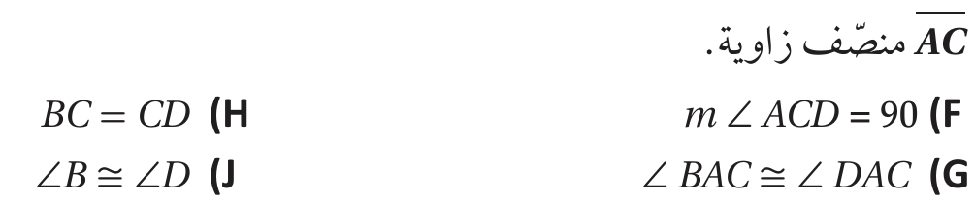

التقويـــــــــــــــــــــــــــــــــم
التـــــــــــــــــــــــــدريـــــــــــــــــــــــــــــــــــــــــب
التـــــــــــــــــــــــدريـــــــــــــــــــــــــــــــــــــــس
التهــــــــــيــــــــــــــئــــــــــــــــــــــــــــــــــة
الـــــــــــــــــــرئيـــــــسيــــــــــــــــــــــــة
اختبــــــــــار قصــــــــــــــــــــــــير
حـــــــــــــــل الواجـــــــــــــب
إثــــــــــــــــــــــــــــــــــــــــــــــراء
الموضوع/
القطع المتوسطة في المثلث
1447/06/13
الأهداف الخاصة:
استعمال نظرية مركز المثلث.
جواهر الحارثي @jewelsAlshdaddi

Slide 6
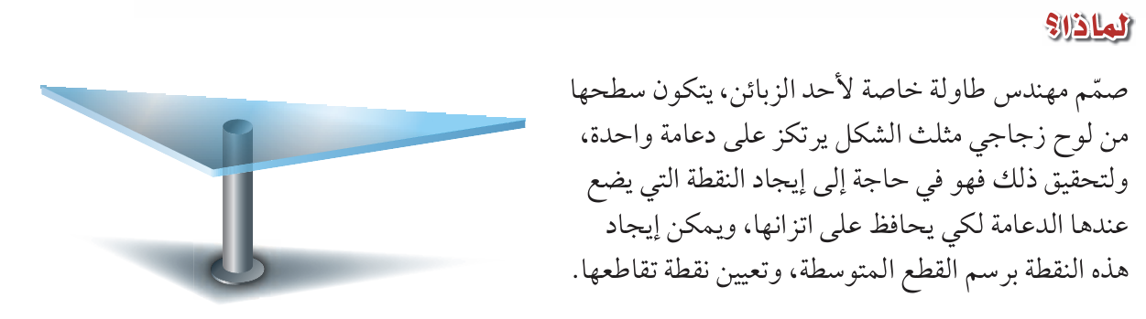
التقويـــــــــــــــــــــــــــــــــم
التـــــــــــــــــــــــــدريـــــــــــــــــــــــــــــــــــــــــب
التـــــــــــــــــــــــدريـــــــــــــــــــــــــــــــــــــــس
التهــــــــــيــــــــــــــئــــــــــــــــــــــــــــــــــة
الـــــــــــــــــــرئيـــــــسيــــــــــــــــــــــــة
اختبــــــــــار قصــــــــــــــــــــــــير
حـــــــــــــــل الواجـــــــــــــب
الموضوع/
القطع المتوسطة في المثلث
1447/06/13
الأهداف الخاصة:
استعمال نظرية مركز المثلث.
جواهر الحارثي @jewelsAlshdaddi

Slide 7
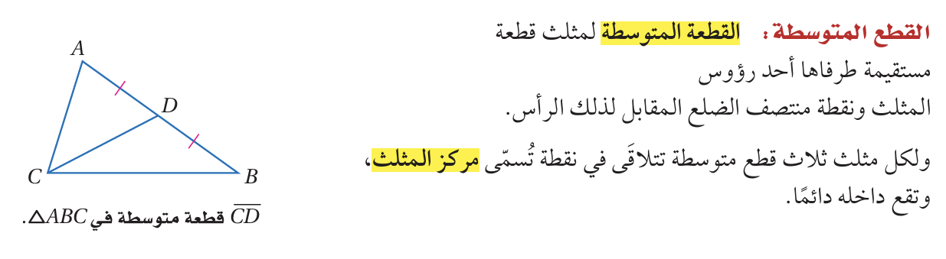
التقويـــــــــــــــــــــــــــــــــم
التـــــــــــــــــــــــــدريـــــــــــــــــــــــــــــــــــــــــب
التـــــــــــــــــــــــدريـــــــــــــــــــــــــــــــــــــــس
التهــــــــــيــــــــــــــئــــــــــــــــــــــــــــــــــة
الـــــــــــــــــــرئيـــــــسيــــــــــــــــــــــــة
اختبــــــــــار قصــــــــــــــــــــــــير
حـــــــــــــــل الواجـــــــــــــب
الموضوع/
القطع المتوسطة في المثلث
1447/06/13
الأهداف الخاصة:
استعمال نظرية مركز المثلث.
جواهر الحارثي @jewelsAlshdaddi

Slide 8
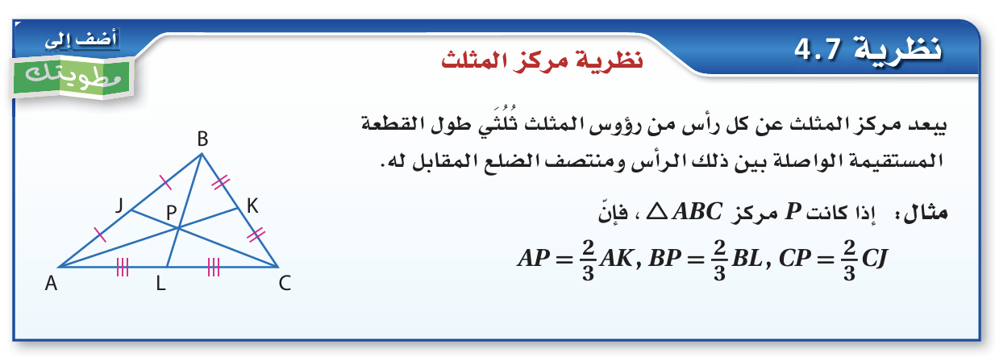
التقويـــــــــــــــــــــــــــــــــم
التـــــــــــــــــــــــــدريـــــــــــــــــــــــــــــــــــــــــب
التـــــــــــــــــــــــدريـــــــــــــــــــــــــــــــــــــــس
التهــــــــــيــــــــــــــئــــــــــــــــــــــــــــــــــة
الـــــــــــــــــــرئيـــــــسيــــــــــــــــــــــــة
اختبــــــــــار قصــــــــــــــــــــــــير
حـــــــــــــــل الواجـــــــــــــب
الموضوع/
القطع المتوسطة في المثلث
1447/06/13
الأهداف الخاصة:
استعمال نظرية مركز المثلث.
جواهر الحارثي @jewelsAlshdaddi

Slide 9
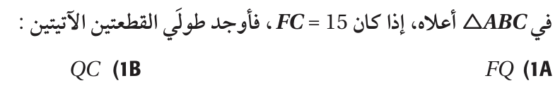

التقويـــــــــــــــــــــــــــــــــم
التـــــــــــــــــــــــــدريـــــــــــــــــــــــــــــــــــــــــب
التـــــــــــــــــــــــدريـــــــــــــــــــــــــــــــــــــــس
التهــــــــــيــــــــــــــئــــــــــــــــــــــــــــــــــة
الـــــــــــــــــــرئيـــــــسيــــــــــــــــــــــــة
اختبــــــــــار قصــــــــــــــــــــــــير
حـــــــــــــــل الواجـــــــــــــب
تحقق من فهمك
الموضوع/
القطع المتوسطة في المثلث
1447/06/13
الأهداف الخاصة:
استعمال نظرية مركز المثلث.
تعلم فردي
جواهر الحارثي @jewelsAlshdaddi

Slide 10
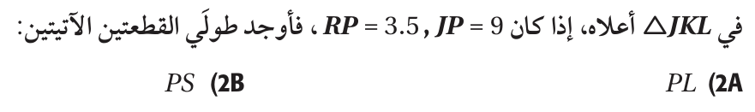
التقويـــــــــــــــــــــــــــــــــم
التـــــــــــــــــــــــــدريـــــــــــــــــــــــــــــــــــــــــب
التـــــــــــــــــــــــدريـــــــــــــــــــــــــــــــــــــــس
التهــــــــــيــــــــــــــئــــــــــــــــــــــــــــــــــة
الـــــــــــــــــــرئيـــــــسيــــــــــــــــــــــــة
اختبــــــــــار قصــــــــــــــــــــــــير
حـــــــــــــــل الواجـــــــــــــب
تحقق من فهمك
الموضوع/
القطع المتوسطة في المثلث
1447/06/13
الأهداف الخاصة:
استعمال نظرية مركز المثلث.
تعلم فردي
جواهر الحارثي @jewelsAlshdaddi

Slide 11
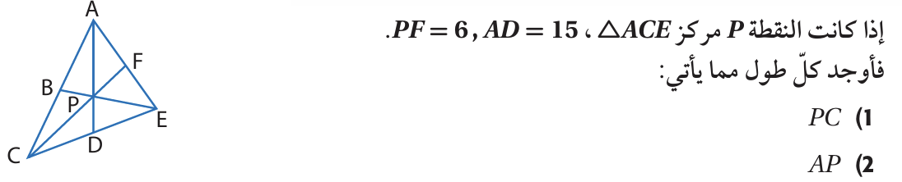
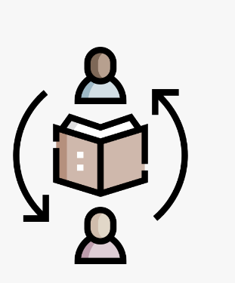
التقويـــــــــــــــــــــــــــــــــم
التـــــــــــــــــــــــــدريـــــــــــــــــــــــــــــــــــــــــب
التـــــــــــــــــــــــدريـــــــــــــــــــــــــــــــــــــــس
التهــــــــــيــــــــــــــئــــــــــــــــــــــــــــــــــة
الـــــــــــــــــــرئيـــــــسيــــــــــــــــــــــــة
اختبــــــــــار قصــــــــــــــــــــــــير
حـــــــــــــــل الواجـــــــــــــب
تـــــــــــــــــــــــــــــــــــــــــــــــــــأكد
الموضوع/
القطع المتوسطة في المثلث
1447/06/13
الأهداف الخاصة:
استعمال نظرية مركز المثلث.
تعلم أقران
جواهر الحارثي @jewelsAlshdaddi

Slide 12
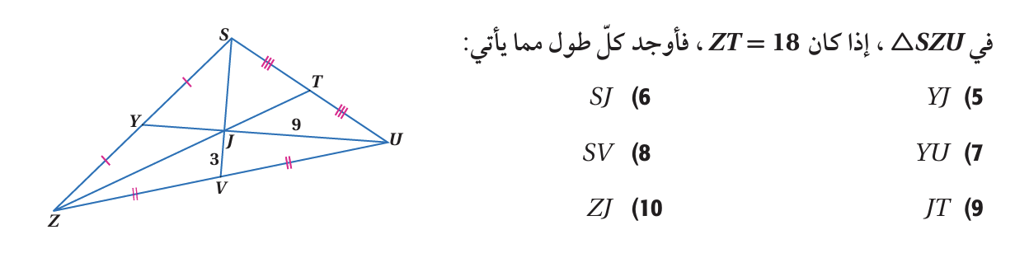


التقويـــــــــــــــــــــــــــــــــم
التـــــــــــــــــــــــــدريـــــــــــــــــــــــــــــــــــــــــب
التـــــــــــــــــــــــدريـــــــــــــــــــــــــــــــــــــــس
التهــــــــــيــــــــــــــئــــــــــــــــــــــــــــــــــة
الـــــــــــــــــــرئيـــــــسيــــــــــــــــــــــــة
اختبــــــــــار قصــــــــــــــــــــــــير
حـــــــــــــــل الواجـــــــــــــب
تـــــــــــــــــــــــــــــــــــــــــــــــــــدرب
الموضوع/
القطع المتوسطة في المثلث
1447/06/13
الأهداف الخاصة:
استعمال نظرية مركز المثلث.
تعلم تعاوني
جواهر الحارثي @jewelsAlshdaddi

Slide 13
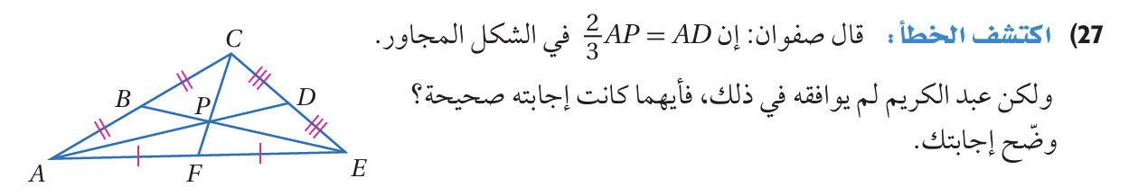
التقويـــــــــــــــــــــــــــــــــم
التـــــــــــــــــــــــــدريـــــــــــــــــــــــــــــــــــــــــب
التـــــــــــــــــــــــدريـــــــــــــــــــــــــــــــــــــــس
التهــــــــــيــــــــــــــئــــــــــــــــــــــــــــــــــة
الـــــــــــــــــــرئيـــــــسيــــــــــــــــــــــــة
اختبــــــــــار قصــــــــــــــــــــــــير
حـــــــــــــــل الواجـــــــــــــب
مهارات تفكير عليا
الموضوع/
القطع المتوسطة في المثلث
1447/06/13
الأهداف الخاصة:
استعمال نظرية مركز المثلث.
جواهر الحارثي @jewelsAlshdaddi

Slide 14
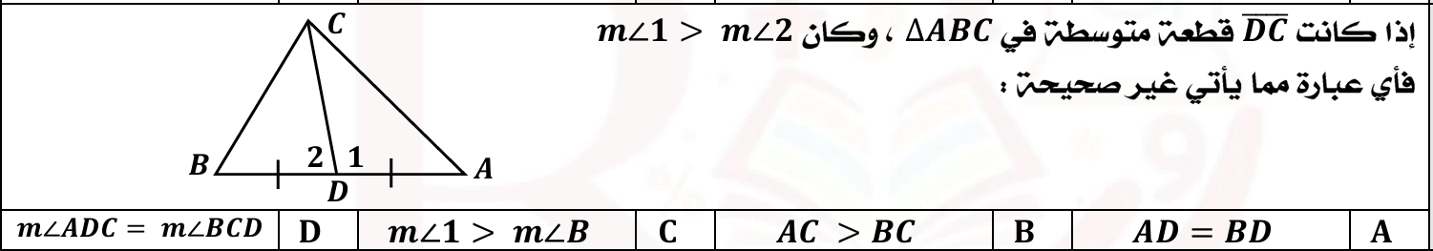
التقويـــــــــــــــــــــــــــــــــم
التـــــــــــــــــــــــــدريـــــــــــــــــــــــــــــــــــــــــب
التـــــــــــــــــــــــدريـــــــــــــــــــــــــــــــــــــــس
التهــــــــــيــــــــــــــئــــــــــــــــــــــــــــــــــة
الـــــــــــــــــــرئيـــــــسيــــــــــــــــــــــــة
اختبــــــــــار قصــــــــــــــــــــــــير
حـــــــــــــــل الواجـــــــــــــب
الإغــــــــــــــــــــــــــــــــــــــــــــــــــــــــــــــــلاق
الموضوع/
القطع المتوسطة في المثلث
1447/06/13
اختبار التحصيلي
الأهداف الخاصة:
استعمال نظرية مركز المثلث.
جواهر الحارثي @jewelsAlshdaddi

Slide 15
التقويـــــــــــــــــــــــــــــــــم
التـــــــــــــــــــــــــدريـــــــــــــــــــــــــــــــــــــــــب
التـــــــــــــــــــــــدريـــــــــــــــــــــــــــــــــــــــس
التهــــــــــيــــــــــــــئــــــــــــــــــــــــــــــــــة
الـــــــــــــــــــرئيـــــــسيــــــــــــــــــــــــة
اختبــــــــــار قصــــــــــــــــــــــــير
حـــــــــــــــل الواجـــــــــــــب
الإغــــــــــــــــــــــــــــــــــــــــــــــــــــــــــــــــلاق
جدول التعلم
الموضوع/
القطع المتوسطة في المثلث
1447/06/13
ماذا أعرف | ما أريد أن أعرف | ماذا تعلمت
جواهر الحارثي @jewelsAlshdaddi
الأهداف الخاصة:
استعمال نظرية مركز المثلث.

Slide 16
التقويـــــــــــــــــــــــــــــــــم
التـــــــــــــــــــــــــدريـــــــــــــــــــــــــــــــــــــــــب
التـــــــــــــــــــــــدريـــــــــــــــــــــــــــــــــــــــس
التهــــــــــيــــــــــــــئــــــــــــــــــــــــــــــــــة
الـــــــــــــــــــرئيـــــــسيــــــــــــــــــــــــة
اختبــــــــــار قصــــــــــــــــــــــــير
حـــــــــــــــل الواجـــــــــــــب
الإغــــــــــــــــــــــــــــــــــــــــــــــــــــــــــــــــلاق
الموضوع/
القطع المتوسطة في المثلث
1447/06/13
الواجـــــــــــــــــــــــــــــــــــــــــــــــــــــــب
7 – 9 – 10
صفحة 230
تذكري يا جميلتي:
ليس الفاشل من تراجع، لكن الفاشل من سقط ولم ينهض.
الأهداف الخاصة:
استعمال نظرية مركز المثلث.
جواهر الحارثي @jewelsAlshdaddi

